Slide 1


VÒNG
Ý TƯỞNG
CHĂN GA THÔNG MINH DEEP SLEEP

Slide 2


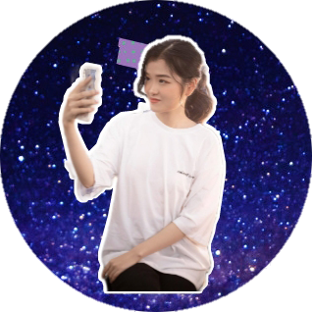

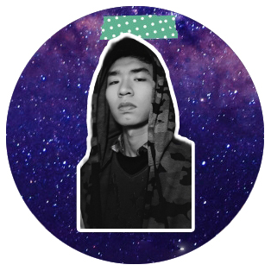

Mentor
Th.S Nguyễn Hùng Anh
Giảng viên khoa Cơ Khí
Các cộng sự
Thành viên nhóm
Nguyễn Tuấn Anh
Nguyễn Linh Chi
Nguyễn Viết Nin
Phạm Văn Minh
Kiều Duy Hưng

Slide 3

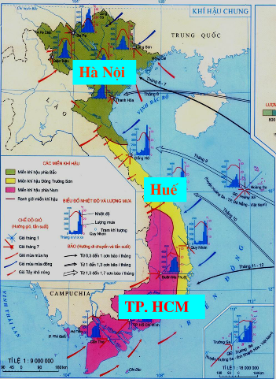
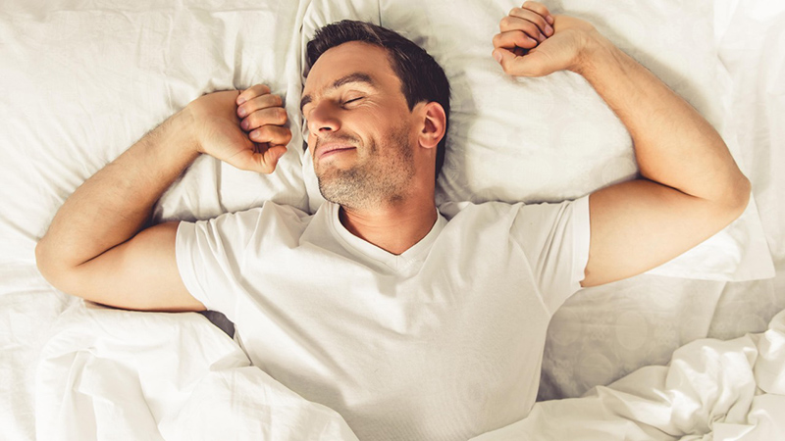
Chăn Ga Thông Minh DEEP SLEEP
Ý tưởng hình thành dự án
- Khí hậu và bệnh lý khiến cơ thể người đột ngột nóng hoặc lạnh vào ban đêm
- Nâng cao chất lượng giấc ngủ của người Việt Nam
- Tiết kiệm lượng tiêu thụ điện mỗi đêm

Slide 4

Giải pháp của nhóm
Nghiên cứu của nhóm về nhiệt độ ảnh hưởng như thế nào đến chất lượng giấc ngủ của con người
Thử nghiệm và cải tiến chất lượng sản phẩm phù hợp với người tiêu dung
Thiết kế nhỏ gọn và bơm hơi thông minh
Kế hoạch marketing cho sản phẩm

Slide 5
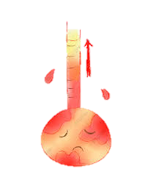




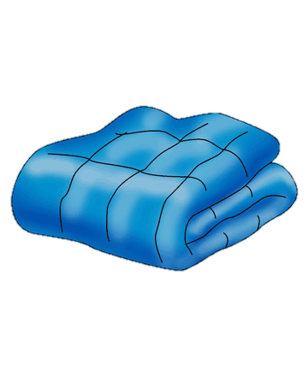


Sản phẩm có khả năng thay đổi nhiệt độ suốt đêm, đảm nhiệt độ cơ thể người dùng luôn trong trạng thái lý tưởng
Sản phẩm sẽ báo thức người dùng thức giấc một cách tự nhiên, giúp người dùng cảm thấy sảng khoái khi thức giấc
Sản phẩm DEEP SLEEP
Sản phẩm siêu nhẹ, mêm mại dễ dàng cất gọn và thân thiên với môi trường
Tích kiệm điện rất nhiều lần so với các sản phẩm trên thị trường

Slide 6
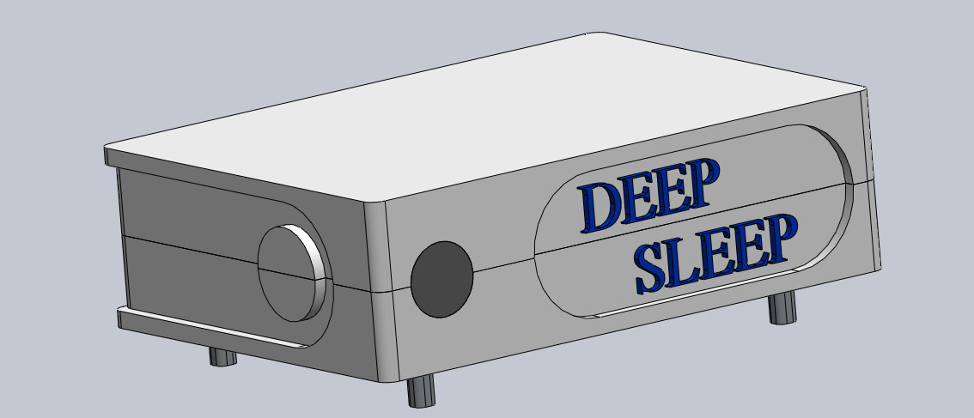
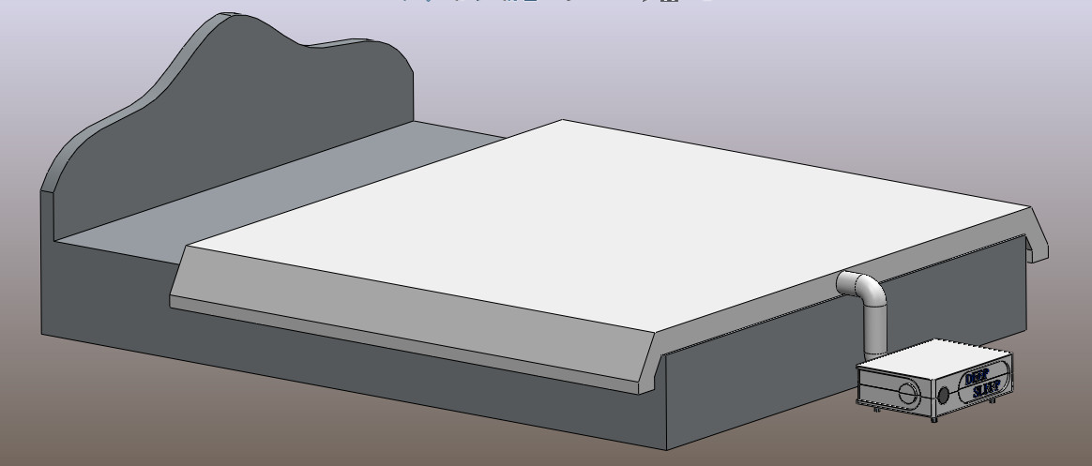
Hình ảnh của sản phẩm

Slide 7

Đặc điểm của sản phẩm
Bao bì: Đóng thùng carton
Kênh phân phối: Phân phối hỗn hợp gồm phân phối trực tiếp và phân phối gián tiếp
Giá cả: Khoảng 14.000.000 VND/ 1 sản phẩm gồm phần đệm và máy bơm khí
Truyền thông: Giới thiệu sản phẩm các hội nhóm Facebook về nội thất; thuê các reviewer trên Tiktok và Youtube; mang sản phẩm đến các hội chợ

Slide 8


